Slide 1
Markaðsmál
Sumar & haust 2021

Slide 2
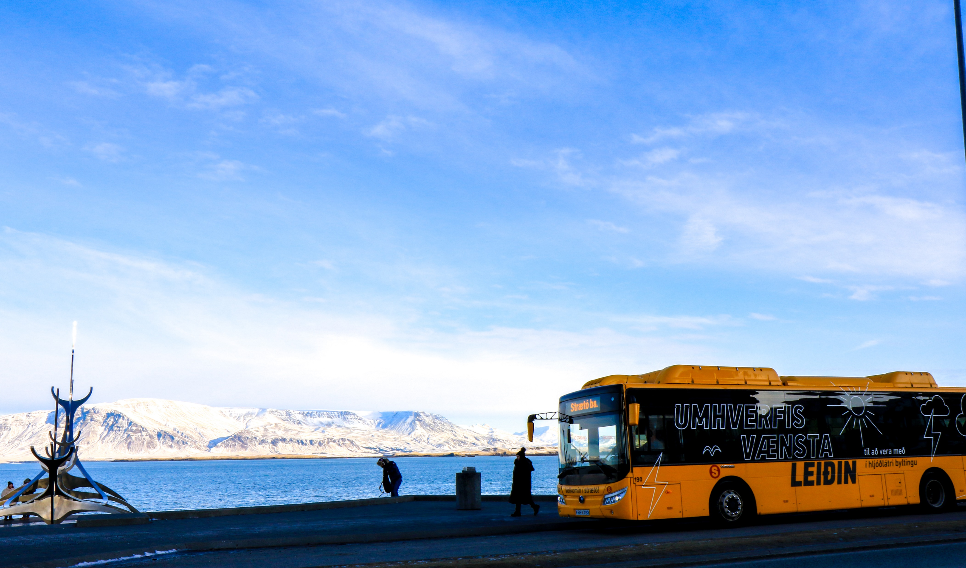
Sókn í kjölfar Covid
80% / 20%
  Áskorun að ná í þessi 20% aftur
Áherslur í markaðsmálum í sumar og haust miða sérstaklega að því að sækja aftur á þennan 20% hóp
Virk gagnaöflun til að átta okkur betur á breyttum ferðavenjum og viðhorfi til almenningssamgangna
  Zenter Spurningavagn
  BEST Viðhorfskönnun
  Þjónustukönnun

Slide 3
Krefjandi tímabil að ganga í garð
Vöruframboð okkar á næstunni þarf að miða sérstaklega að því að fá fólk aftur til að gefa Strætó aftur „séns“
Forðast þjónustuskerðingar á næstu misserum
  Leiðakerfið lykilatriði í að sækja aftur á 20 prósentin
Mikil þörf á að ná meiri samlegðaráhrifum úr samgöngukerfum umhverfisvænni ferðamáta
  Almenningssamgöngur, hjólreiðar, ganga, örflæðislausnir

Slide 4
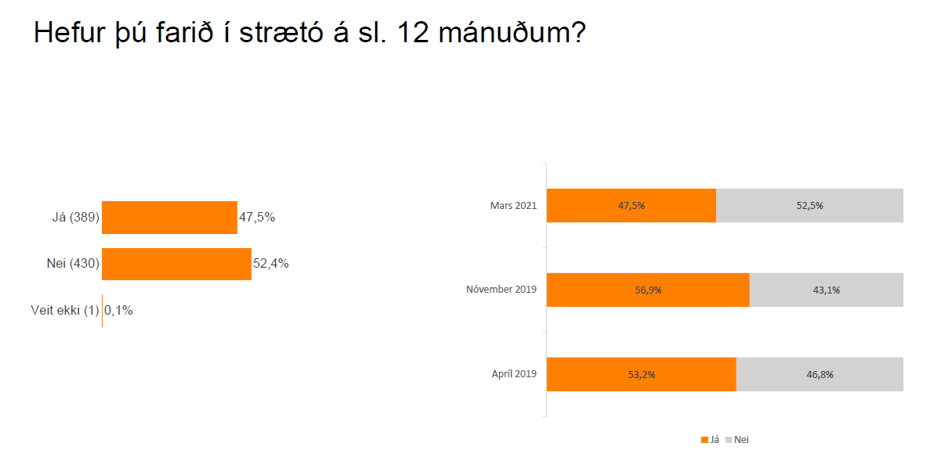
Helstu niðurstöður Zenter könnunar
Notes:
Ca. 20% færri sem hafa notað strætó undanfarna 12 mánuði – í takti við þróunina í borgum í kringum okkur og m.v. Gögn sem við höfum úr leiðakerfinu

Slide 5
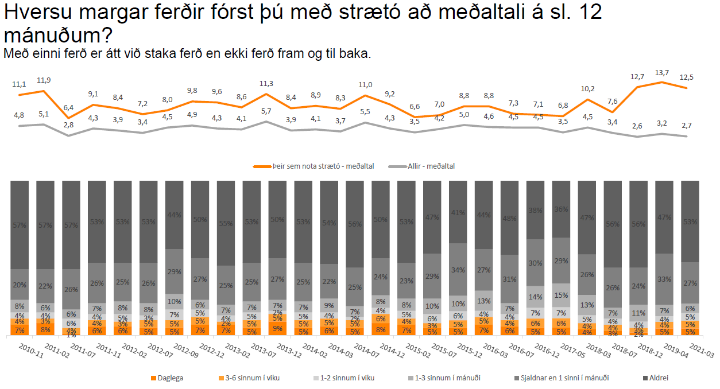
Notes:
Nokkuð ánægjulegt að sjá að meðalfjöldi ferða þeirra sem nota strætó falli ekki meira, og er nkkurn veginn á pari við 2018
Breytingar í ferðavenjum hafa líklega mikil áhrif á þessa minnkun hjá strætónotendum (færri ferðir á viku vegna heimavinnu og fjarnáms)
Áhyggjuefni þetta trend samt að meðalfjöldi ferða hjá öllum (bæði notendum og ekki) hefur verið í nokkuð stöðugt lækkandi „trendi“ undanfarin 5 ár.

Slide 6
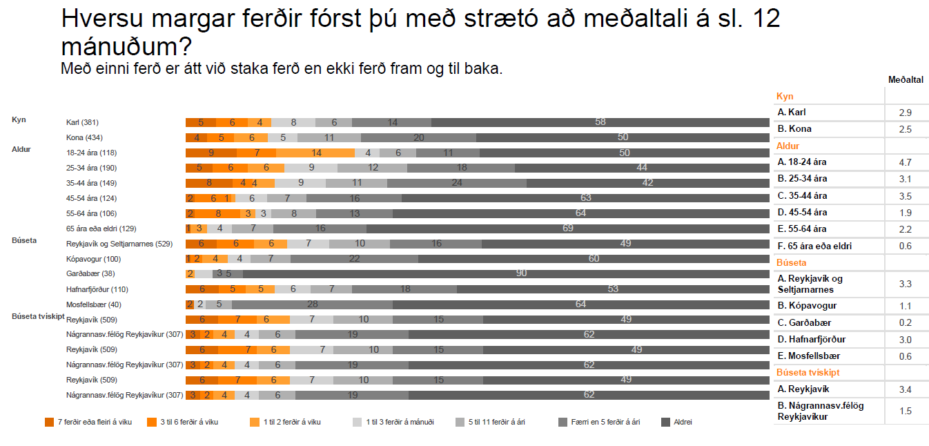
Notes:
Sterkasti hópurinn okkar sem stórnotendur er þó enn yngsti hópurinn.

Slide 7
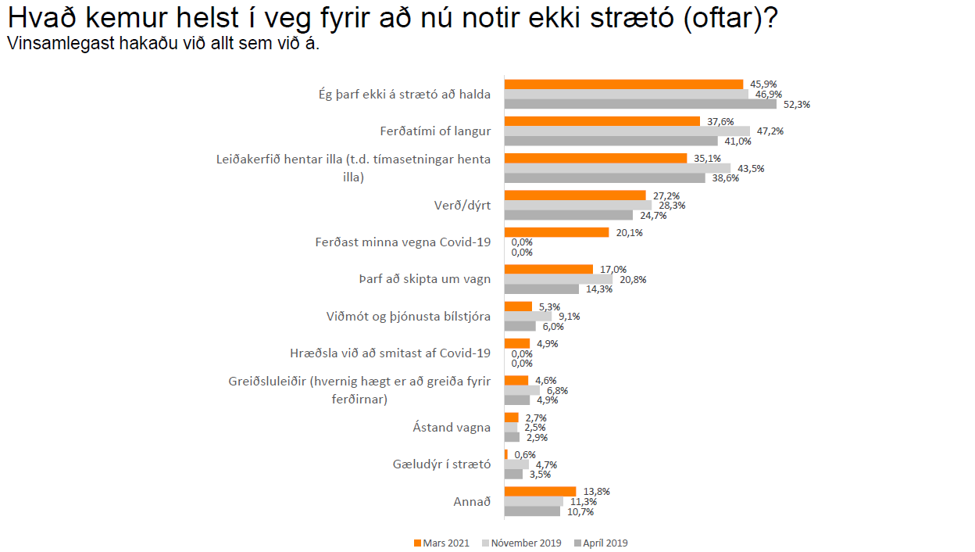

Slide 8
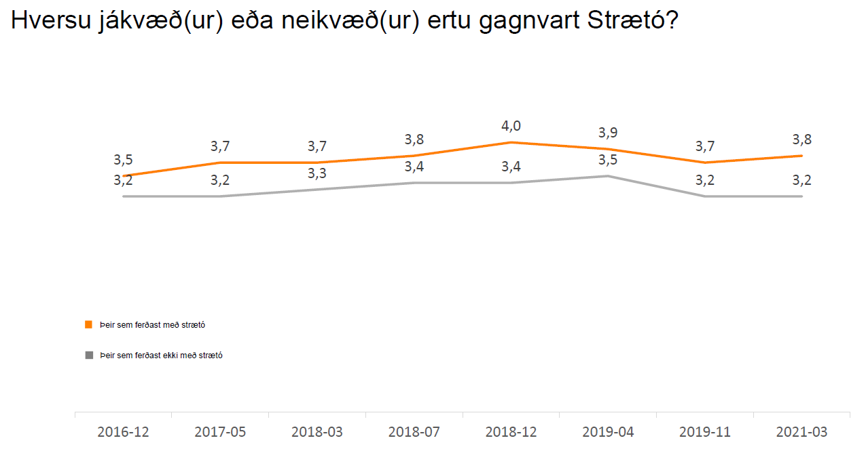
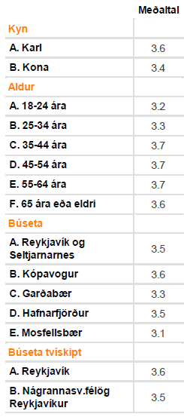
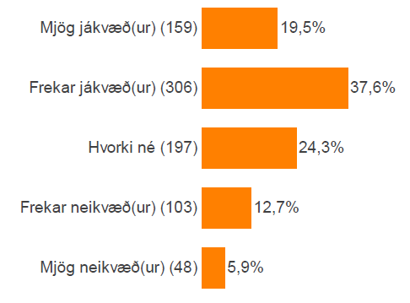
Notes:
Jákvæðni meðal notenda eykst lítillega í covid – jákvætt og gefur til kynna ánægju með aðgerðir okkar í covid (allavega ekki meiri neikvæðni meðal viðskiptavina)

Slide 9
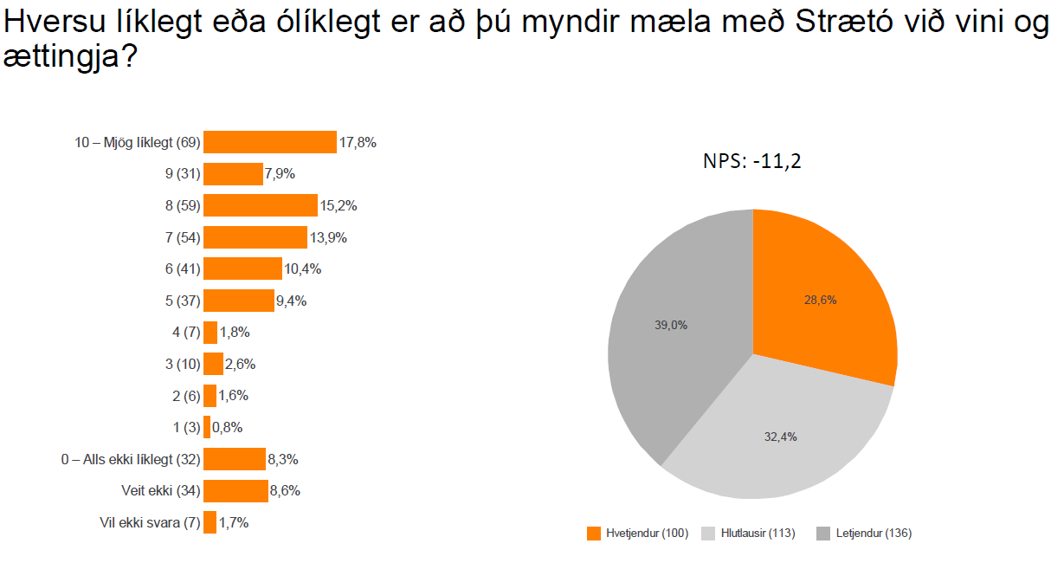
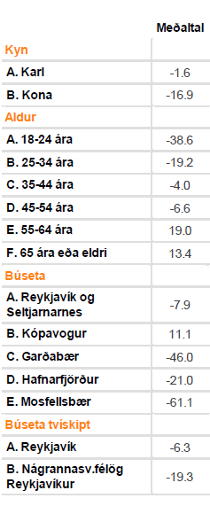
Notes:
Nokkuð neikvætt meðmælaskor – strangur kvarði – skorum mjög lágt meðal okkar stærsta viðskipavinahóps (18-14 ára og 25-34 ára)
Þurfum að huga sérstaklega að þessum hópum

Slide 10
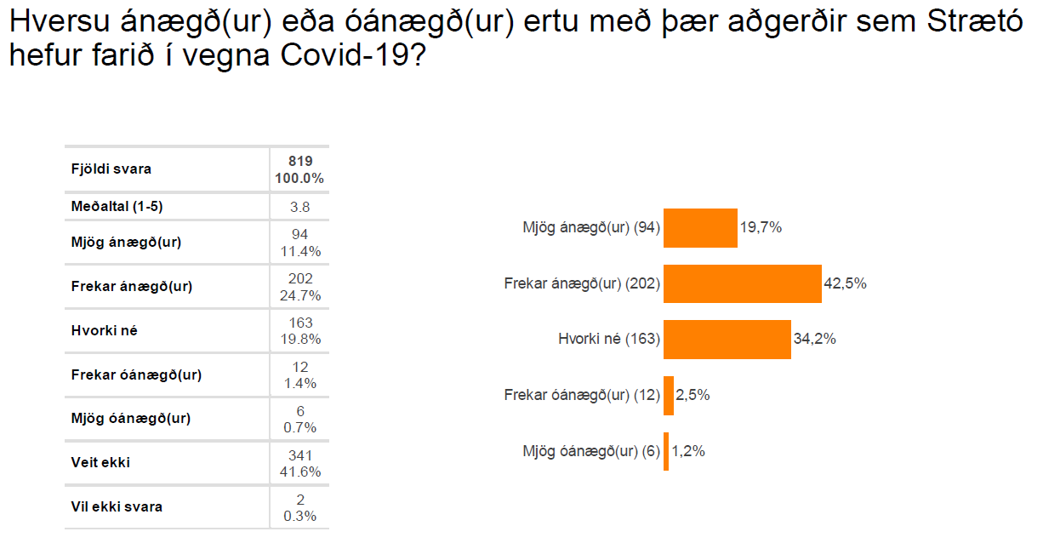
Notes:
Þeir sem taka afstöðu og eru neikvæðir eru mjög fáir
Stór hópur sem tekur ekki afstöðu, má túlka sem jákvætt (hafa ekki tekið sérstaklega eftir breytingum vegna faraldursins)

Slide 11
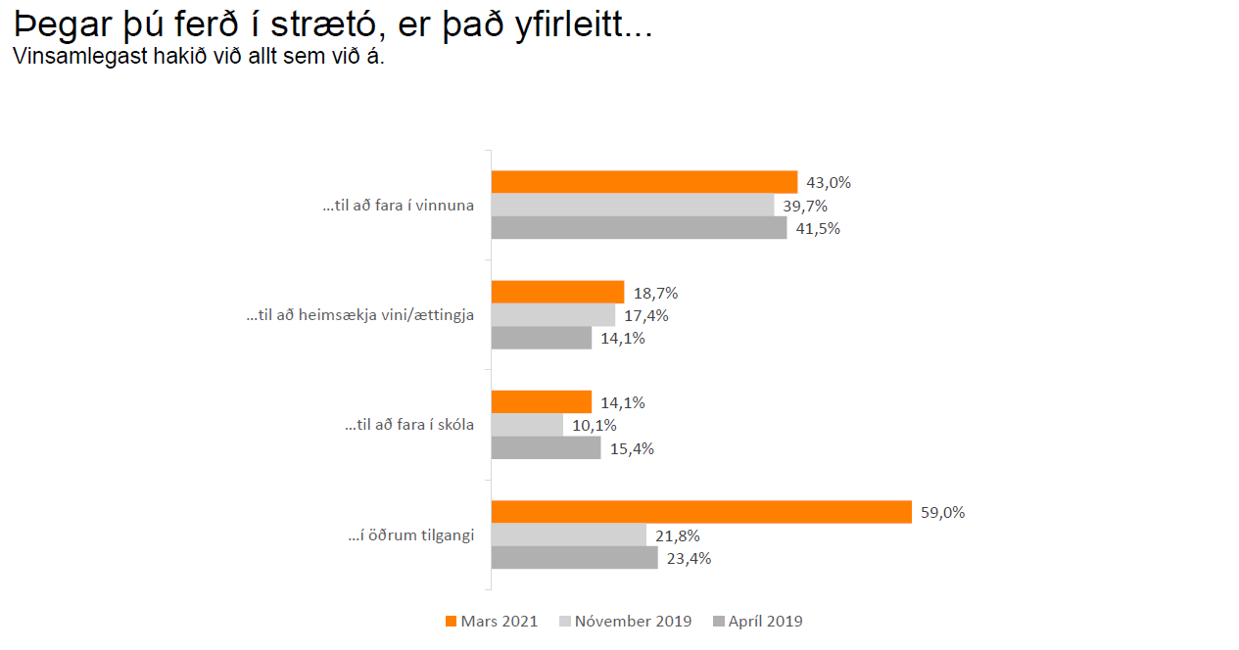
Strætó í afþreyingu
Notes:
Mikil tækifæri í þessum breyttu ferðavenjum með strætó, strætó í afþreyingu vaxið rosalega undanfarið ár – mikil vaxtartækifæri líka þar til að virkja „off hours“ í leiðakerfinu.
Breyttar ferðavenjur samhliða breyttu normi á vinnumarkaði þar sem fjarvinna að hluta til verður líklega algengari næstu árin

Slide 12
Sumar – Tími til að prófa Strætó
Breyttur raunveruleiki – nýjar áherslur
Fólk sækir afþreyingu í auknum mæli með Strætó
  Skemmtanahald breytt
  Styttri opnanatími
Vaxandi vinsældir örflæðislausna
  Hefja virkara samtal við rekstraraðila varðandi möguleg samstörf
Tækifæri fyrir okkur að sækja
Notes:
Post covid heimur

Slide 13


Áherslurnar okkar
Verkefnin miða að því að hvetja fólk til að skilja bílinn eftir heima í sumar
Júní - áskorun með Meniga og Íslandsbanka
Júlí – Fjölskyldutilboð (fram yfir verslunarmannahelgi)
Ímyndarmál – Staðreyndir úr rekstri og þjónustu Strætó
  Miðað sérstaklega að yngsta hópnum
  Nýta miðla sem og leiðir sem ná til þessa hóps

Slide 14


Haustið
Nemaherferð
  Boð að taka þátt í prófanahóp Klappsins
Samstarf með Storytel
Klappið
  Sveigjanleiki aukinn til muna
Ný vefsíða – Bætt upplýsingagjöf
Bætt söluferli nemakorta á landsbyggð

